Slide 1
ОНА СВЕРКАЕТ, ТЕМНОТУ ПРОНЗАЕТ И ЛЮБОГО НАПУГАЕТ.

Slide 2

ГБОУ Центр образования школа №2000
Исследовательская работа
Гроза. Прирученная молния.
Выполнили:
Исполнитель: ученица класса 2-Т Вахнина Софья
Научный руководитель: учитель Андреева С.С.
Москва, 2022 - 2023

Slide 3
Цель проекта
Изучить природные явления – грозу и молнию
Выяснить- подвластны ли эти явления человеку
Гипотеза
Человек может управлять молниями
Задачи проекта
Узнать что такое гроза
Разобраться как возникает молния
Провести эксперименты получения электричества и создания молнии
Актуальность
Развитие альтернативных источников энергии – грозовая энергетика
Методы, которые использовались в работе
Наблюдение и опыты
.

Slide 4
Как возникают гроза и молния.
Гроза - атмосферное явление, при котором внутри облаков или между облаком и земной поверхностью возникают электрические разряды - молнии, сопровождаемые громом.
Как же возникает гроза?
Сначала вода испаряется с поверхности земли. Теплый воздух, насыщенный водяным паром, поднимается вверх. При этом воздух охлаждается, потому что чем выше, тем холоднее.
На высоте водяной пар превращается в туман, т.е. в мелкие капельки воды. Из тумана образуются облака. Облака должны стать кучевыми. В верхней части облака вода становиться кристаллами льда. Кристаллы падают вниз и становятся крупными каплями воды. Маленькие капли становятся положительными зарядами, большие – отрицательными. Возникает электризация! И молния – электрическая искра.
Гром – это звук, который возникает при электрической искре - молнии.

Slide 5



Slide 6
Грозовая туча
земля

Slide 7
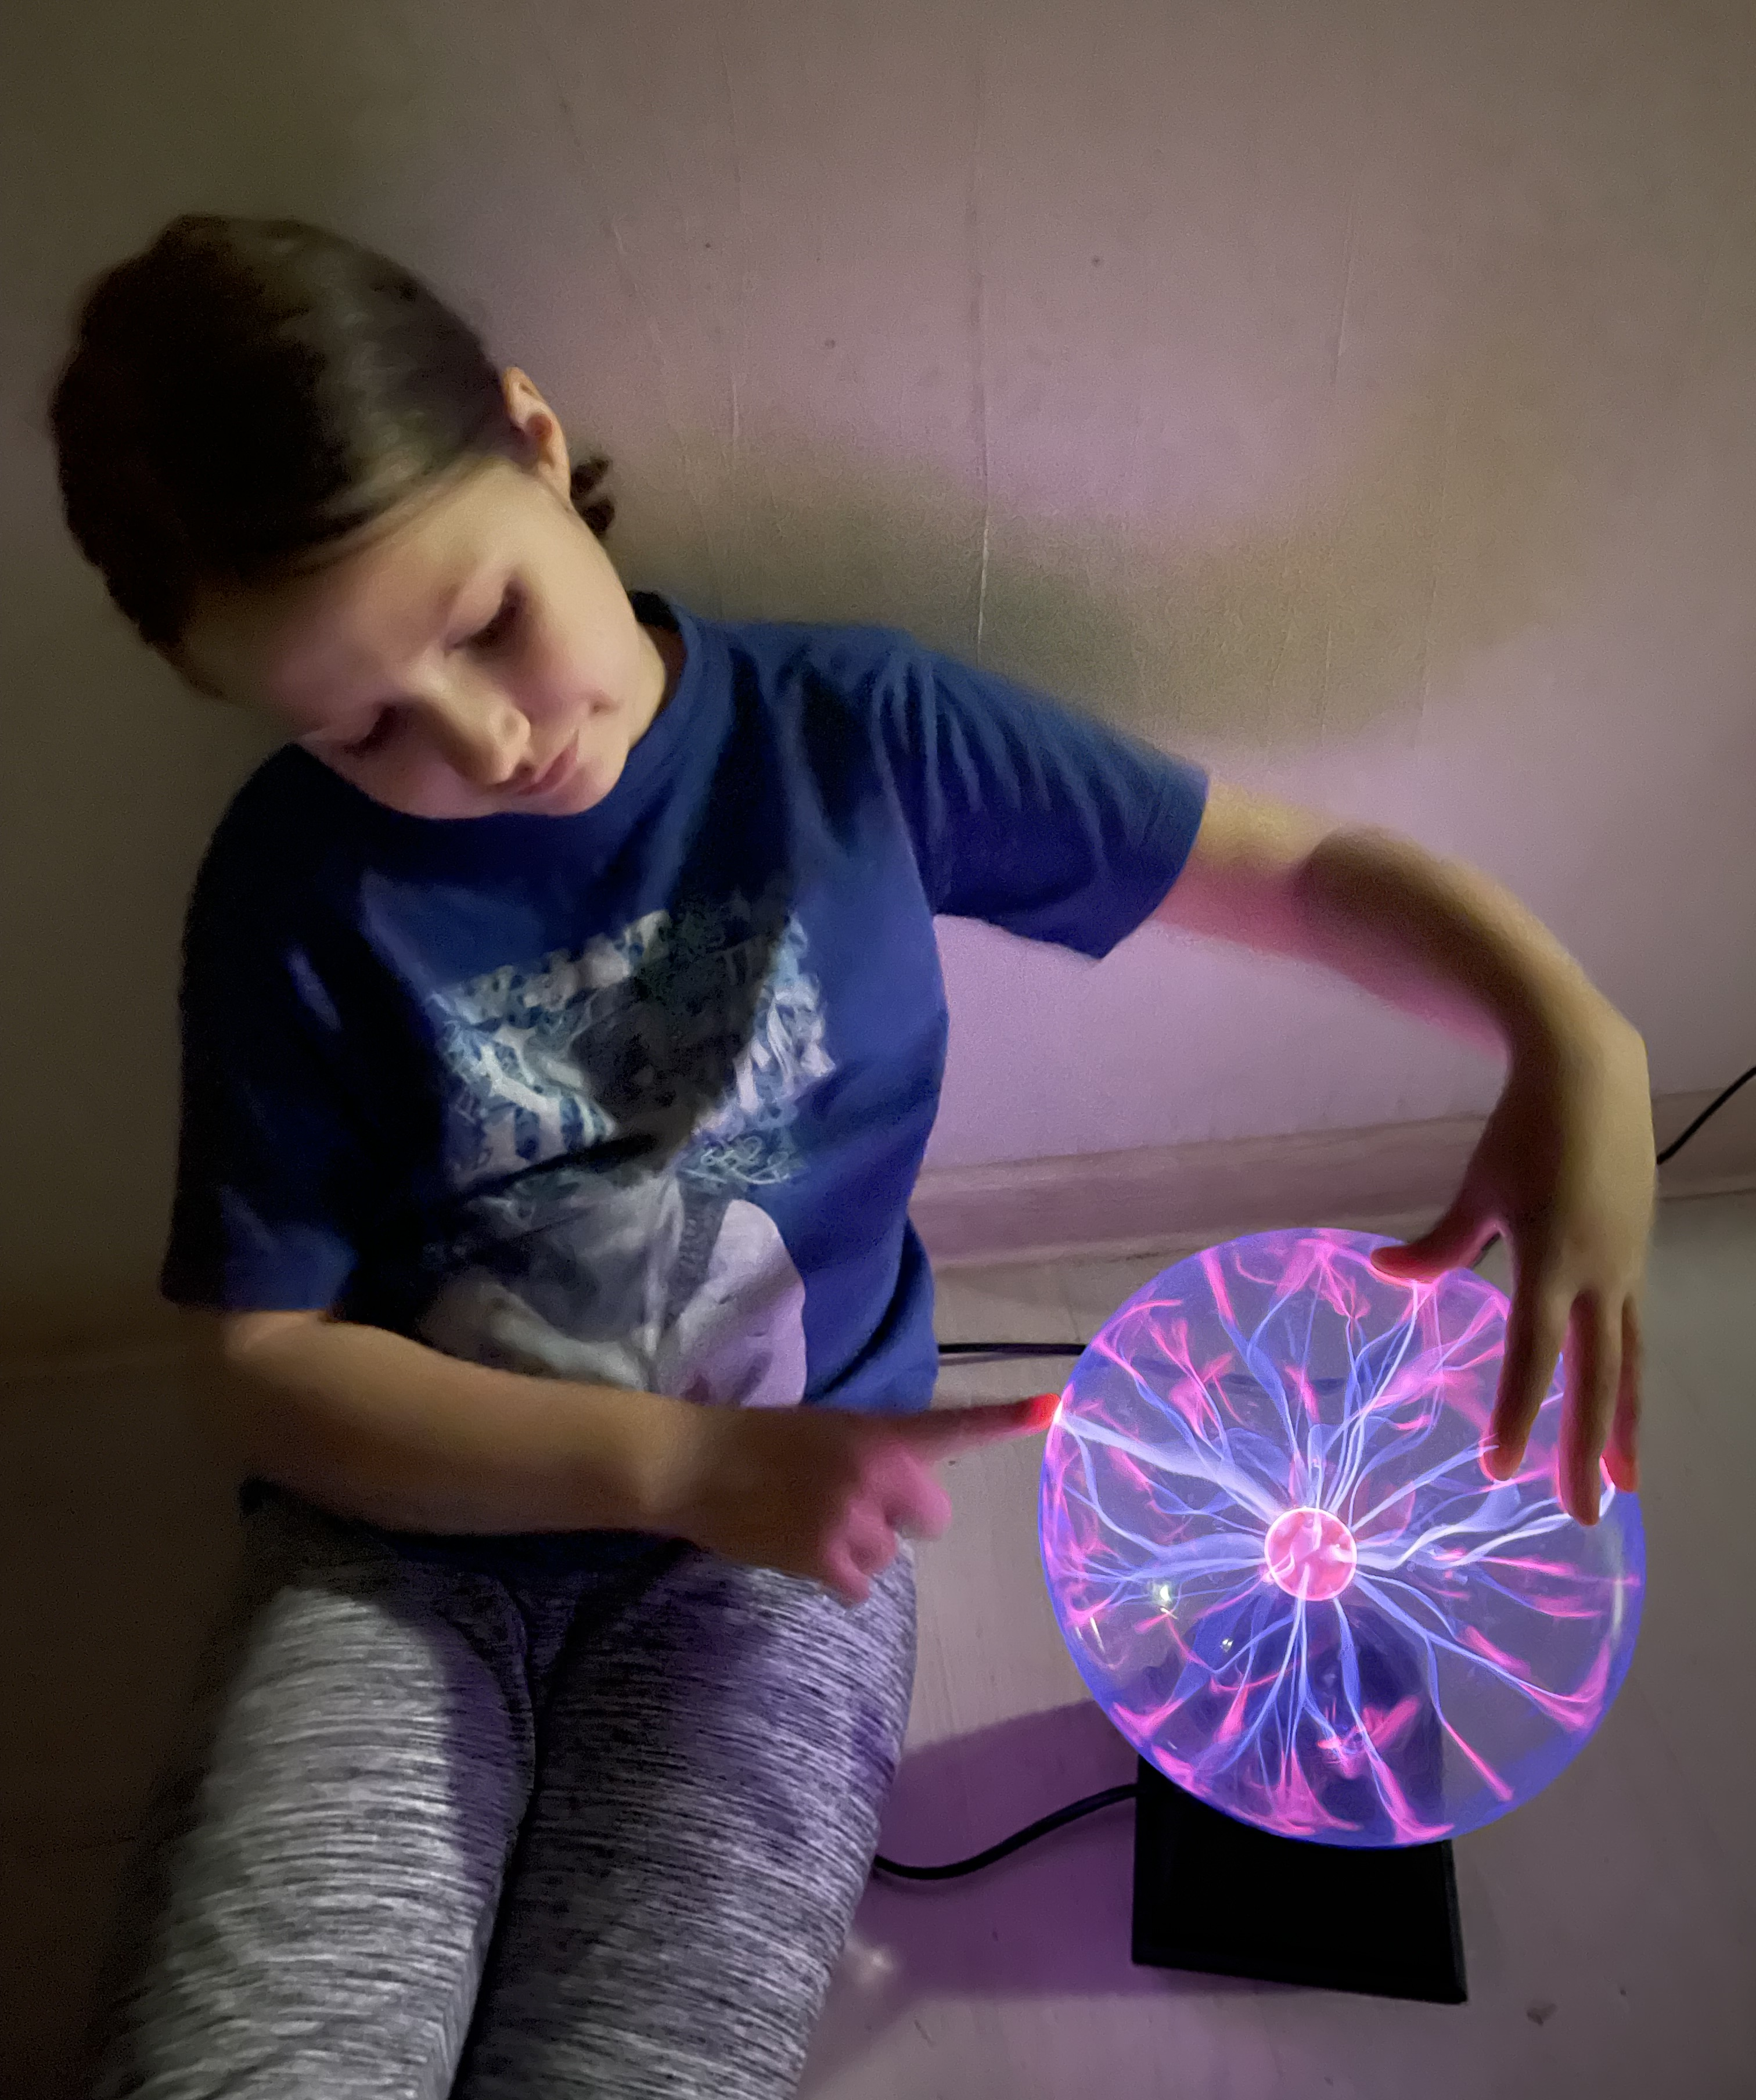
Опыт 1. Прикосновение к плазменному шару руками.
Известный физик Никола Тесла был первым, кому удалось заточить в сосуд молнию.
Можно без опаски прикасаться к стеклу работающего плазменного шара. «Наложением рук» на плазменный шар можно манипулировать молниями.
Вывод: несмотря на пугающий внешний вид разрядов, они безвредны для человека, можно сказать, что я управляю молниями во время этого эксперимента.

Slide 8
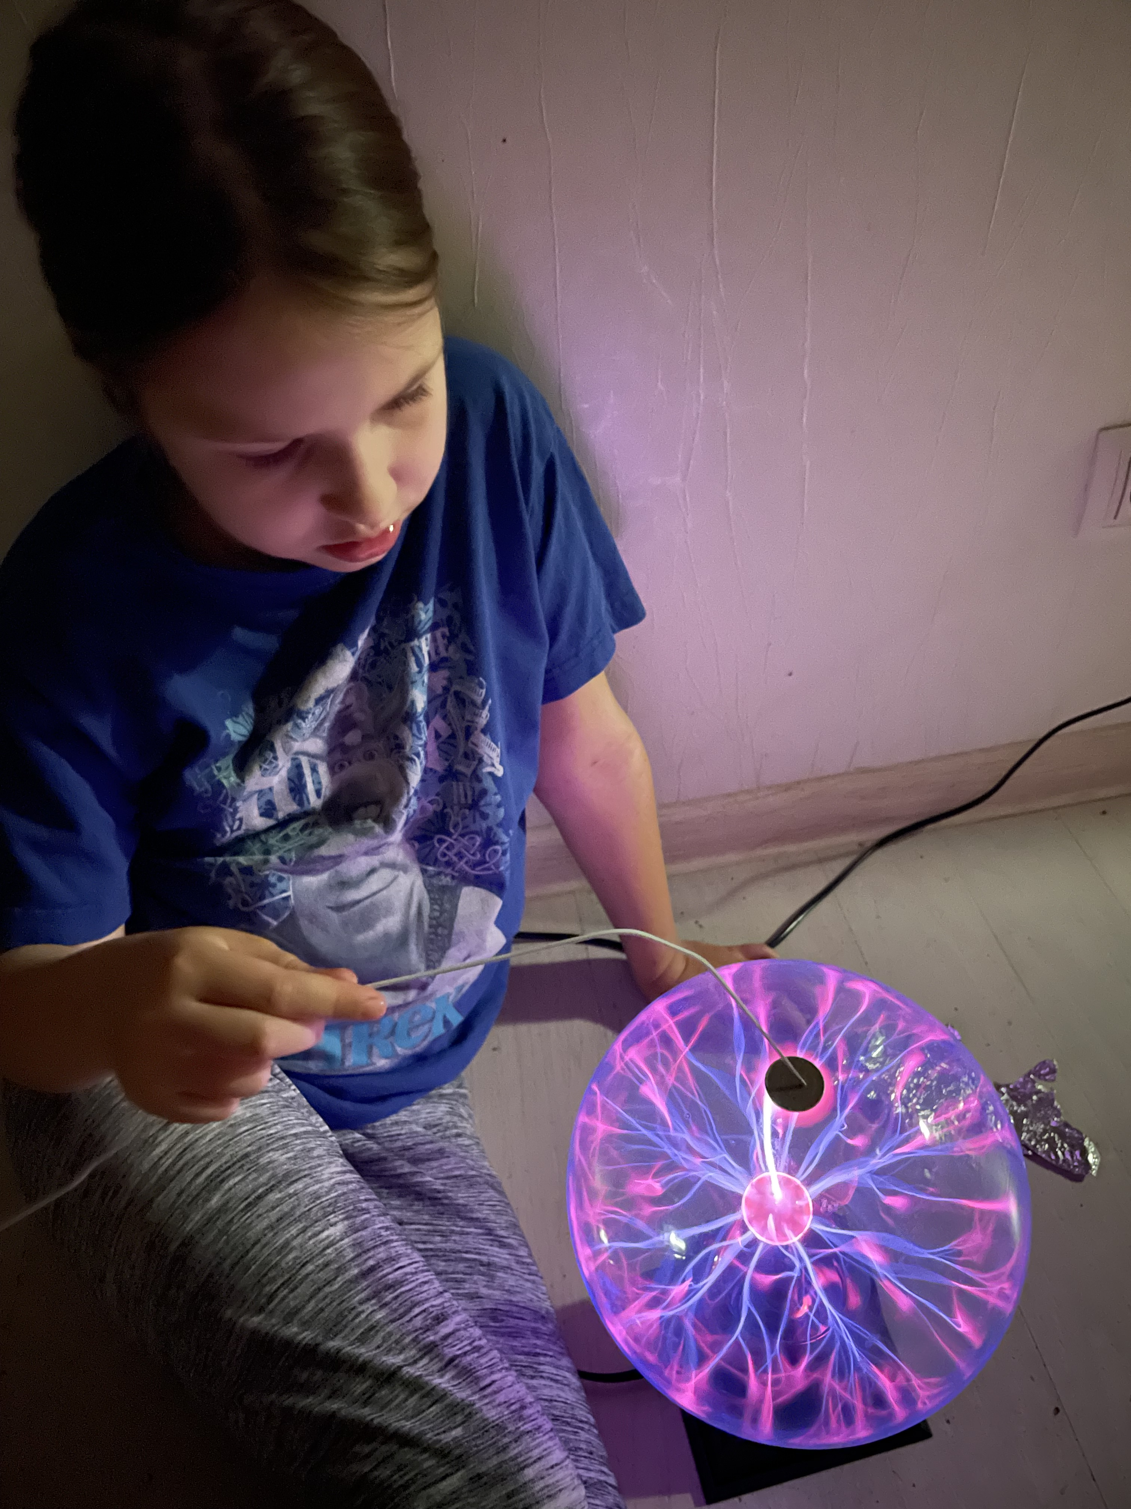
Опыт 2. Разряд тока
Если положить на шар монетку или фольгу и прикоснуться проволокой, то мы увидим электрическую искру.
Вывод: я смогла заставить электрический разряд покинуть шар в определенном месте.

Slide 9
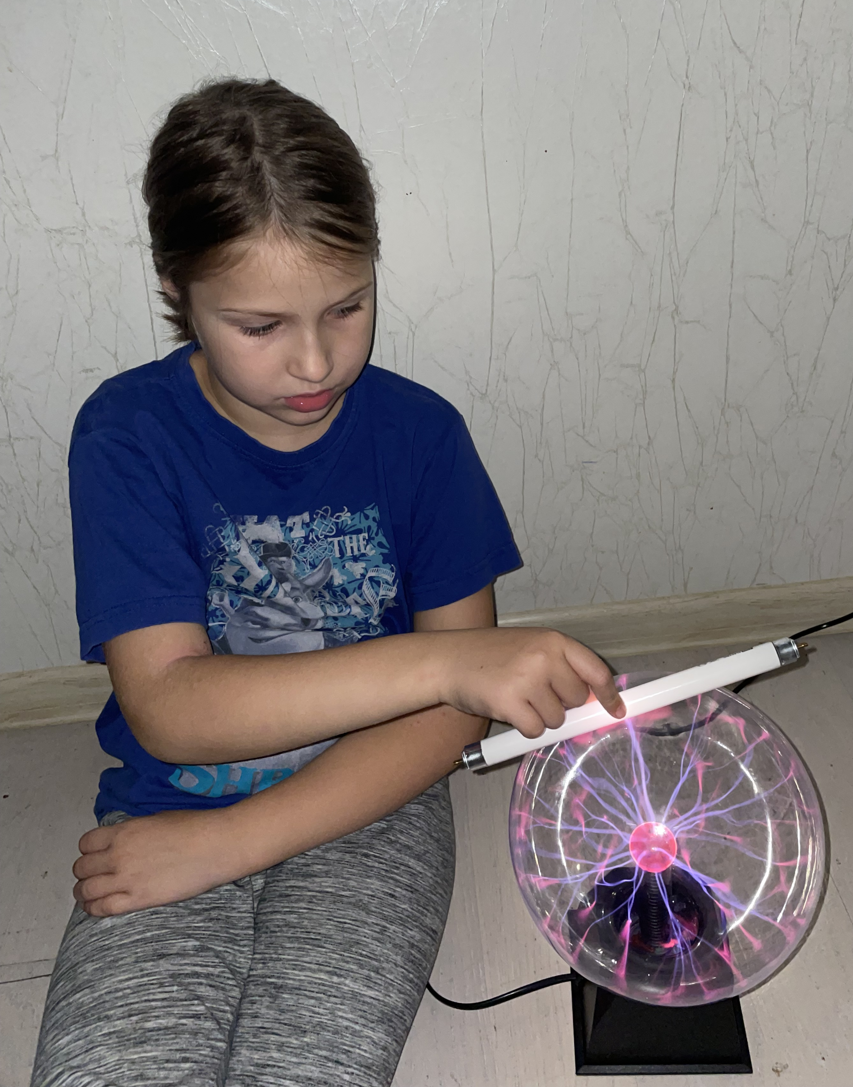
Опыт 3. Светящаяся лампочка.
Если к работающей плазменной лампе поднести неоновую или люминесцентную лампу, то она начнёт светиться.
Тесла демонстрировал подобный опыт в 1892 г
Вывод: энергия молнии может быть использована для получения электроэнергии.

Slide 10
Практическое применение молнии человеком.
Грозовая энергетика — это способ получения энергии путём поимки и перенаправления энергии молний в электросеть. Компания Alternative Energy Holdings 11 октября 2006 года объявила об успешном развитии прототипа модели, которая может продемонстрировать возможности «захвата» молнии для дальнейшего её превращения в электроэнергию. Также компания сообщила, что цена будет значительно дешевле производства энергии с помощью современных источников.
Международная группа ученых создала лазер, с помощью которого можно научиться управлять молнией, меняя ее траекторию и притягивая ее в заданное место. Исследователи из Австралийского национального университета (ANU) и UNSW в Канберре нашли способ заставить молнию двигаться по четко заданному направлению. Авторы исследования считают, что открытие позволит точно контролировать путь электрического разряда в воздухе. Такие прирученные разряды могут быть полезны как для управления погодой, так и в промышленности или медицине.
Грозовая энергетика
Лазер , меняющий траекторию молнии

Slide 11
Заключительные выводы
Гроза – это загадочное, интересное, но опасное явление природы. Несмотря на то, что молния может быть совершенно непредсказуемой и вести себя вопреки всем правилам, учёные смогли приручить молнию. Изучив литературу и проведя эксперимент, я пришла к выводу, что в лабораторных условиях молнию получить невозможно. В лаборатории можно получить не молнию, а электрический разряд, который будет длиться мгновение.

Slide 12
Список литературы
Википедия — свободная энциклопедия
Новостной ресурс https://lenta.ru/news/2020/11/14/lazer/
Качур Е. Увлекательная физика. Детские энциклопедии с Чевостиком. Из-во Манн, Иванов и Фербер. 2014
Энциклопедия для детей. Аванта +. География. 2008

